Slide 1
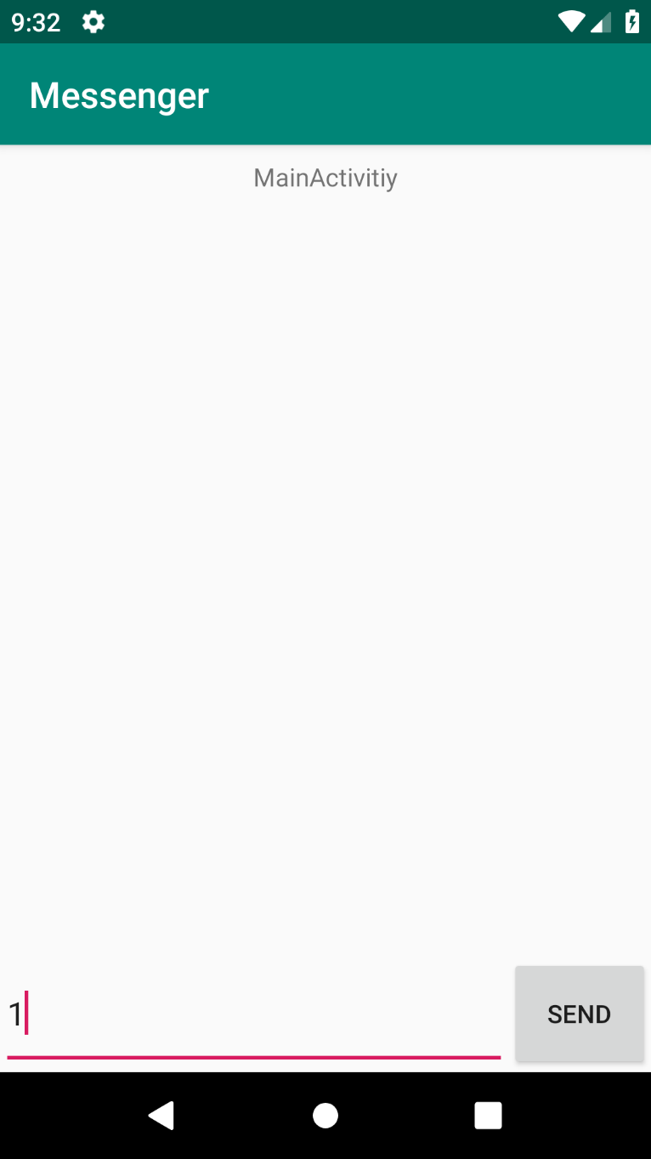
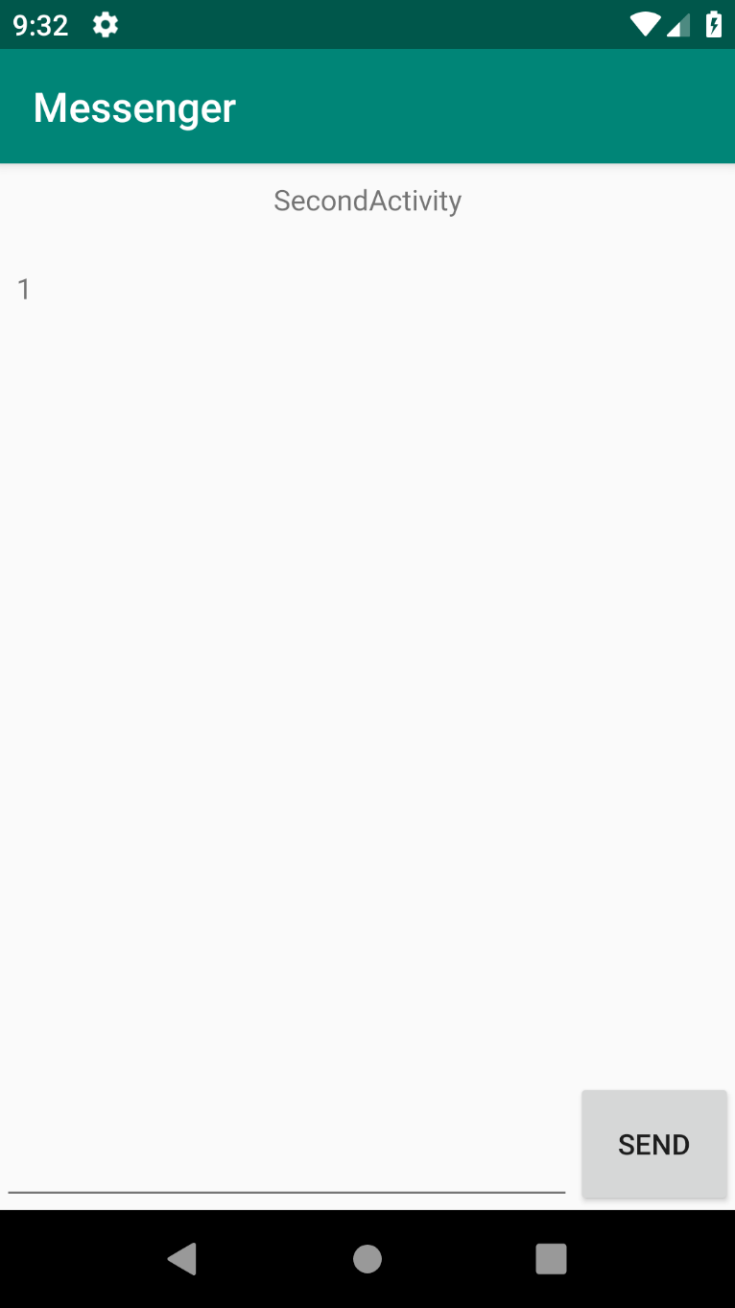
01-01 Messenger
Layout 설정하기
SecondActivity 만들기
Send 버튼을 누르면 Intent를 통해 EditText의 내용을 전달

Slide 2
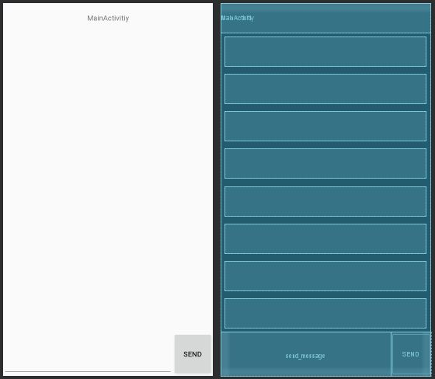
01-01 Messenger
MainActivity와 SecondActivity의 Layout을
화면과 같이 구성합니다
TextView는 총 9개로 제목을 나타내는 TextView
1개, 메시지를 나타내는 TextView 8개를 생성하면
됩니다
Main의 경우 gravity를
1, 3, 5, 7
android:gravity="center_vertical|end“
2, 4, 6, 8
android:gravity="center_vertical|start“
Second의 경우 반대로 설정해주시면 됩니다
Main/Second Activity
TextView1
TextView2
TextView3
TextView4
TextView5
TextView6
TextView7
TextView8
EditText
Button

Slide 3
01-01 Messenger
MainActivity에서 TextView 1 ~ 8, EditText를 선언한 뒤 layout의 view와 연결합니다
onCreate method 밑에 public void sendMessage(View v)라는 method를 생성합니다
이 method는 EditText의 내용을 문자열로 저장한 뒤, Intent로 SecondActivity에 넘겨주는 역할을 합니다
SecondActivity를 포함한 Intent를 선언한 뒤, Intent.putExtra(“message”, content);를 사용하여 intent에 메시지를 넘겨줍니다
Content는 EditText의 내용을 문자열로 저장한 변수입니다.
Intent를 포함하여 startActivity(intent);를 사용하여 SecondActivity를 시작합니다.
SecondActivity도 MainActivity와 똑같이 TextView와 EditText를 선언, 연결해줍니다.
onCreate에서 Intent intent = getIntent();를 선언합니다
Intent.getStringExtra(“message”);를 사용하여 전달된 message를 받습니다
받은 message를 textView1에 setText를 사용하여 보여줍니다

Slide 4

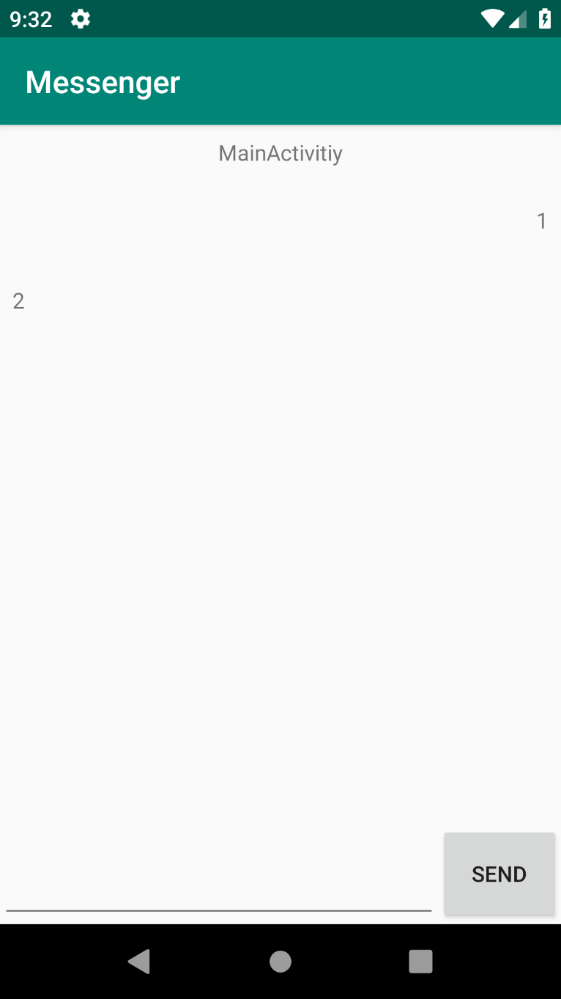
01-02 Messenger
MainActivity에서 SecondActivity로 전달한 후 다시 MainActivity로 메시지 전달
String 대신 ArrayList 전달

Slide 5
01-02 Messenger
MainActivity에 전역 변수로
private ArrayList<String> message = new ArrayList<String>();
을 생성합니다
sendMessage method에서 intent.putExtra 를 실행하기 전에 message.add(content)를 실행해 message에 List를 추가해줍니다
Intent.putExtra 대신 intent.putStringArrayListExtra(“message”, message);를 사용합니다
SecondActivity에도 MainActivity와 똑같이 message ArrayList를 생성합니다
getIntent();를 한 뒤, intent.getStringArrayListExtra(“message”)가 null인지 아닌지 체크합니다
Null이 아니면 message = intent.getStringArrayListExtra(“message”);를 실행해줍니다
그 다음 setMessage() 실행합니다
setMessage()라는 method는 message들을 TextView에 적용하는 역할을 합니다
Message의 순서대로 TextView 1 ~ 8까지 적용합니다
message.get(i)를 사용하면 message의 i번째 문자열을 반환합니다 (0부터 시작)
MainActivity에서 sendMessage를 복사한 뒤 intent를 SecondActivity.class에서 MainActivity.class로 변경해줍니다
MainActivity에도 SecondActivity의 intent를 받는 부분, setMessage 부분을 복사합니다

Slide 6
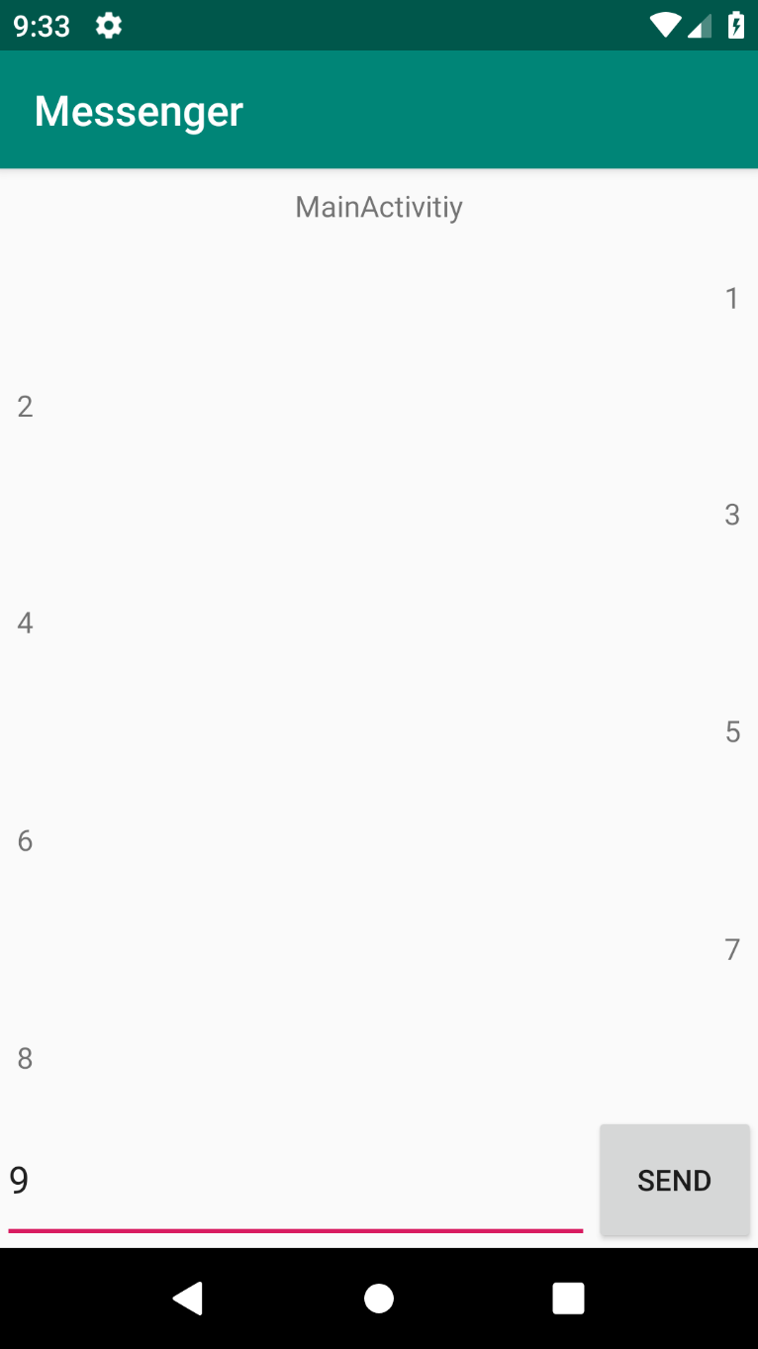
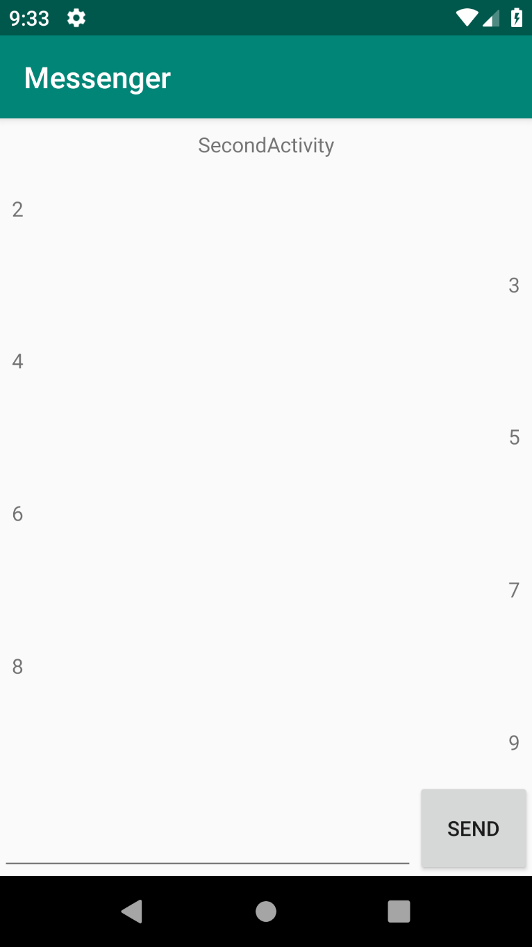
01-03 Messenger
메시지가 8개 이상이 될 경우 오래된 메시지를 삭제한다

Slide 7
01-03 Messenger
sendMessage method 에서 메시지를 추가할 때 8개를 넘지 않도록 합니다
Message.size()를 통해 message List 값의 수를 알 수 있습니다
Message.remove(i)를 통해 i번째 List를 삭제할 수 있습니다
Message.get(i) i번째의 데이터를 가져옴
Message.add() ArrayList의 마지막 순서에 데이터를 추가

